Slide 1
MATH QUESTION SYSTEM · 2026 年 9 月
2526_2nd_S4MATH2 · Q24 · 一張真手寫頁
數學題目系統
由試卷 PDF 到學生手寫頁:
把每一條題目變成可分析、可比較、可跟進的數據
R
P
D
I
C
E
Recognition
Procedure
Decision
Integration
Cognitive depth
Error exposure
對象:學校數學老師 × 技術同事 · 20 分鐘

Slide 2
01 問題
分數告訴你答對了多少,卻不告訴你為什麼
現況:一份卷改完之後,留下的是
目標:每一條題目、每一張答卷,都變成數據
分數和對錯。「Q24 ✗」——但錯在認不出、算不對,還是接不上?
靠經驗的難度。這份卷「難」在哪裡,兩位老師未必同意;兩份卷是否同等難度,憑感覺。
用完即棄的題目。去年那條「考頂點的好題」,今年靠記憶去找。
看不見的過程。學生的手寫頁只換來一個 ✓ 或 ✗,走了哪條路、哪一步斷了,沒有記錄。
題目→ 六個可觀察的難度維度(RPDICE)+ 用到的技能 + 會暴露的錯誤,全部對回課程指引。
答卷→ 走了哪條解題路線、哪些技能有紙上證據、錯在哪一類。
資料庫→ 可以搜、可以比、可以累積;下一年出卷不用從零開始。
分工→ AI 讀,程式判,人核對。每一步有報告,沒有黑箱。
系統不是取代老師的判斷,而是把判斷寫下來、對得上、存得住。
2 / 15

Slide 3
02 全貌
六層流程:每一層都是「AI 讀 → 程式驗 → 人看報告 → 才入庫」
1
抽題
Extractor
2
受控詞彙
Taxonomy
3
RPDICE 分析
Analyzer
4
驗證
Solver / Critic
5
讀答卷
Grader
6
學生模型
Student model
試卷 PDF → 結構化題目
題號、選項、圖、答案、年級
556 技能 · 139 錯誤模式
對回 EDB 課程指引
每題六個維度 0–3
解題策略、技能、錯誤
照策略真的解一次
獨立挑錯,定 status
學生手寫頁 → attempt
路線、技能證據、錯誤
技能掌握度、校準
適性練習、變體生成
已建
已建
已建
已建
已建
未做
共同底層:Supabase papers · questions · skills · error_patterns · guide_objectives · question_analyses · students · attempts
AI 只做讀和提議:抽題、評 RPDICE、解題、挑錯、讀手寫,都是 Gemini。
對錯、對照、一致性由程式判:答案對不對 marking scheme、字母和技能是否自洽、學生路線對回哪個策略,全部是固定規則,不是模型「覺得」。
每一層出一份人讀的 .md 報告,有問題不會靜靜入庫;兩次 run 可以逐題對比,量得到模型的噪音。
3 / 15

Slide 4
03 第一層 · 抽題
一條題目入庫時,是一個有身份、有依賴、有出處的物件
一條題目(question object)帶着什麼
三道關卡
question_key
重抽也不會變的 id(卷 + 題號 hash);所有分析、答卷都掛在它上面
1
驗證器
題號連續、選項齊全、要圖的題有圖、小題依賴不成環。十幾條固定規則,有問題就列出來,不會靜靜入庫。
text / options
題目原文、四個選項;圖表文字和圖片兩樣都保留
diagram
由 PDF 裁出的 PNG,Solver 和 Grader 都會看到
2
.md 報告
answer
由 marking scheme(另一份 PDF)配對合併
每份卷一份人讀的報告:每題原文、選項、圖、答案、出了什麼問題。老師核對的是報告,不是 JSON。
level / module
中四、S.4、Form 4 → F4;必修 / M1 / M2
depends_on
小題靠哪條小題:(b) 用 (a) 的結果
3
兩次 run 對比
同一份卷再抽一次,逐題比:哪題文字變了、哪題選項不同。這是捉到模型「作嘢」的唯一方法。
provenance
頁碼、run id、model、prompt 版本
支援:MC · 長題 · 小題 · 圖表 · 另一份 marking scheme PDF · M1 / M2 · 批量處理
4 / 15

Slide 5
04 第二層 · 受控詞彙
AI 只可以「揀」,不可以「創」:每一粒技能都對回課程指引
556
139
328
來源:《數學教育學習領域課程指引》(2017)及 KS3 補充文件,兩份官方 PDF 逐條抽出。
基礎 / 非基礎:由指引的底線標記讀出;M1、M2 與延伸內容另標。
自動檢查:id 存在、標記與指引一致、先備技能無循環、每條學習目標至少一粒技能覆蓋。
atomic skills
技能
error patterns
錯誤模式
學習目標
由指引 PDF 抽出
一粒技能長這樣(taxonomy/skills.csv)
skill_id | name_zh | form | F / N | prerequisites | guide_ref
na.func.vertex-form | 以配方法求最大 / 最小值 | F4 | N | na.quad.complete-square | CP-2.4
na.func.vertex-formula | 以 x = −b/2a 求頂點再代回 | F4 | F | na.func.quadratic-graph; na.formula.substitute | CP-2.3; CP-2.4
na.quad.solve-factor | 以因式分解法解二次方程 | F4 | F | na.factor.complete | CP-1.1
ms.mensur.rect-tri-area | 長方形、三角形、平行四邊形、梯形面積 | F1 | F | — | KS2
錯誤模式也一樣受控:每個 error 掛在特定技能下(例:err.quad.vertex-sign 掛 vertex-form / vertex-formula),或標為通用。
模型揀不到合適的,只能放進 proposed_*,由人決定要不要加入詞彙表——詞彙表只會被人改。
5 / 15

Slide 6
05 第三層 · RPDICE(一)
RPDICE:一條題目的六個難度維度
 | 維度 | 問的是什麼 | 低 → 高 的例子
R | Recognition 認 | 學生要不要先「看出」什麼? | 9a² − 25 一看是平方差(1) → 方程其實是 log₂x 的二次式(3)
P | Procedure 做 | 程序有多長、多容易累積錯? | 一次代入(1) → 帶參數的多階段代數(3)
D | Decision 揀 | 有沒有方法要揀?題目有沒有提示? | 「利用配方法」(0) → 要自己設 sub-goal、輔助線(3)
I | Integration 連 | 要連起多少個單元的知識? | 同一單元幾粒技能(1) → 三角 + 坐標幾何(2)
C | Cognitive depth 想 | 順推,還是要倒推、分情況、驗證? | 順序步驟(1) → 「你是否同意」要建構論證(3)
E | Error exposure 錯 | 這題容易暴露哪一類錯誤? | 符號小失誤(1) → 錯了得出「看似合理」的答案(3)
三個原則
1 不加總。
每個字母 0–3 級,是序數不是分數。一題 = 一個向量 + 哪幾個字母主導(≥ 2)。
2 只看題目。
不看分數、題號位置、學生數據。
3 可觀察。
每一級是準則,不是形容詞:兩位老師看同一題應落同一數。
寫法: R2 P2 D1 I2 C2 E1 — 六個數字並列,不是一個總分。「這題難」在系統裡永遠是「這題難在 R 和 C」。
每一級都要附 evidence(從題目引證);Analyzer 的 prompt 由程式裡同一份標準生成,人讀的 rubric 與模型讀的是同一份字。
6 / 15

Slide 7
05 第三層 · RPDICE(二)
0 – 3 級的可觀察準則(摘要)
 | 0 | 1 | 2 | 3
R | 要處理的對象直接寫明 | 一個標準形式,符號本身已提示 9a² − 25 | 要先看出隱藏結構或重新解讀 225x² 看成 (15x)²;「兩相異交點」即 Δ > 0 | 認出來是整題關鍵,而且沒有任何提示 方程其實是 log₂x 的二次式
P | 讀個值、講個事實 | 一個短的標準程序 套一個公式、一次代入 | 幾個程序串起,或因分數 / 根式 / 參數 / 配方 / 長除法而變複雜 | 長鏈,錯誤會累積 帶參數多階段代數;要分情況的程序
D | 題目寫明方法,或只有一個方法 「利用配方法」「由此」 | 課題的標準方法直接用得 | 兩個以上可行方法要揀,或次序有影響 平方差還是先提公因式;代數還是圖像 | 要自己設計策略 設 sub-goal、輔助線、輔助變量
I | 一粒 atomic skill | 同一單元幾粒技能 因式分解再解方程 | 兩個不同單元要連起 三角 + 坐標幾何;百分數 + 對數 | 三個以上單元,或要在 representation 之間轉換 幾何事實 → 代數條件 → 不等式
C | 一步直接 | 順序步驟,每步由上一步決定,只向前 | 由結果倒推條件、分情況、檢驗 / 剔除候選解、「試解釋」要計數比較 | 證明、推廣、評估一個宣稱(建構論證或反例) 「某人宣稱……你是否同意」
E | 沒有常見錯誤模式適用 | 一個學生自己會發現的小失誤 符號、算術 | 詞彙表裡某個 misconception 直接被觸發,或兩個以上失誤位 不等式乘負數不變向;對數底錯 | 幾個 misconception 同時,或錯了得出「看似合理」的答案 三角方程漏第二個解
兩條硬規則:題目印着「利用二次公式」「由此」「利用 (a)」→ D 最多 1;同一程序重複十次,P 不超過 2,I 也不會因重複而升。
完整標準:docs/rpdice_rubric.md(人讀)與 app/rpdice.py 的 LEVELS(機器讀)是同一份;改標準只改一處,prompt 自動跟。
7 / 15

Slide 8
05 第三層 · RPDICE(三)
實例:Q24 為什麼是這份卷最難的一題
2526 中四下學期 卷二 · Q24(MC)
R2
P2
D1
I2
C2
E1
主導:R P I C
曲線 y = −2x² + 28x + 30 與 x 軸相交於 A、B 兩點,P 為曲線上一點。求 △APB 面積的最大值。
R2
要認出「面積最大」等於「P 在頂點」——題目沒有說
P2
解二次方程求底、求頂點高、計面積,三個程序串起
A. 128 B. 896 C. 960 D. 1024(平方單位) 答案 D
技能:配方法求極值 · 因式分解解二次方程 · 三角形面積
D1
底在 x 軸上是固定的,標準方法直接用得
主策略:由截距求底,由頂點求高
I2
二次函數(頂點)+ 面積,兩個單元要連起
1 −2x² + 28x + 30 = 0 ⇒ x² − 14x − 15 = 0 ⇒ (x − 15)(x + 1) = 0
2 根 −1、15,底 AB = 15 − (−1) = 16
3 面積最大 ⇔ P 的 y 坐標最大 ⇔ P 是頂點
4 頂點 x = −28 / (2 × (−2)) = 7
5 最大 y = −2(7)² + 28(7) + 30 = 128
6 最大面積 = ½ × 16 × 128 = 1024
C2
把幾何最優化翻譯成函數的最大值,不是順推
E1
根之差 15 − (−1) = 16,不是 14:一個自己會發現的失誤
對照 Q17:f(x) = −9 − 4x,求 f(−1)
R0
P1
D0
I0
C0
E1
一步代入,只考負負得正
Q24 的難不在「有伏」(E 只有 1),而在結構深:要認、要連、要想。
這個分別,總分 1 分 / 0 分記不下來;六個字母記得下來。
會暴露的錯誤:err.factor.cross-wrong-pair(十字相乘配錯因子)
8 / 15

Slide 9
06 RPDICE 對老師的意義
由「改對錯」變成「知道教什麼」
同一條 Q24 答錯,三個學生,三種補救
出卷:控制「難在哪裡」
學生的表現 | 維度 | 老師的判斷
交白卷,或亂算一堆沒有方向 | R | 不是不會計,是不知道入手點——教「拆題」,不是再操練公式
求了根、求了頂點,卻沒有把兩者接起來 | I / C | 單元內每樣都會,跨單元不會——出綜合題,不是單元練習
答 A(128:把最大高當作面積)或 B(896:底當 14) | E | 概念全對,只是不小心——提醒即可,不用重教
這份中四卷 40 題:沒有一題任何維度到 3 級;一半(20 題)六個維度全部 ≤ 1;只有 4 題有四個維度到 2。這是一份測熟練度的卷——是不是你想要的,一眼可判。想加「要思考」的題,加的是 R2 / D2,不是把數字弄複雜(那只是 P)。
教學:逐級搭梯
同一條題每次只動一個字母(下一頁),學生每一步只面對一個新難處。這是「引導」與「派簡單題」的分別。
對學生、對家長:講得出的一句話
「他不是數學差,是三步以上的題接不起來(C);單步的題全對。」比「62 分」有用,學生也聽得明白該練什麼。
沒有 RPDICE,三個都是「Q24 錯,再做十條類似題」。
一句總結
RPDICE 把老師本來就有的直覺——「這題難在要先看出來」——變成可以記錄、可以比較、可以跟進的數據。系統不是取代判斷,是把判斷存下來、放大。
題庫:判斷可以累積
每條分析過的題目帶着六個維度、技能、錯誤存進題庫。下一年出卷、下一班補底,按維度和技能搜,不靠記憶。
9 / 15

Slide 10
07 同一題,改一個維度
Q24 的六個變體:每次只動一個字母
改動 | 字母 | 為什麼
加一句「當 P 為頂點時,△APB 面積最大」 | R 2 → 1 | 要認的東西已經寫明,剩下的是程序
加「利用配方法求頂點的 y 坐標」 | D 1 → 0 | 題目印着方法,D 封頂在 0–1
改為 y = −3x² + 7x + 6 | P 2 → 3 | 根 −⅔ 與 3、頂點 x = 7/6,分數運算貫穿全題,錯誤會累積
改為 y = −2x² − 28x + 30 | E 1 → 2 | 根 −15 與 1、頂點 x = −7,三個符號位;直接觸發「頂點符號錯」這個 misconception。答案仍是 1024——錯了也可能湊回對答案
加問「並求直線 AP 的方程」 | I 2 → 3 | 二次函數 + 二次方程 + 面積 + 坐標幾何,四個單元
改為「有人宣稱 △APB 的面積可以超過 1000,你是否同意?試解釋。」 | C 2 → 3 | 要評估一個宣稱、建構論證,不再是順推到一個數
每一步只面對一個新難處——這就是將來「出題器」生成變體的原理:不是隨機改數字,而是指定要動哪一個字母。
10 / 15

Slide 11
08 第四層 · 驗證
Analyzer 說的策略,不是說了就算:Solver 真的解,Critic 獨立挑錯
Analyzer
提出策略
Solver
照步驟解一次
程式
對答案
Critic
獨立挑錯
每題一個主策略,
列出步驟、技能、六個字母
只准跟策略的步驟走;
有圖的題連圖一起送
對 marking scheme;
多個策略互相對;不靠模型自評
另一個 prompt(可另一 model),
只挑錯,不重寫
每個策略的結果:一個 status
這份卷真跑的結果
confirmed
解到、答案對、Critic 無 high issue
40 個策略全部解過;Critic 報 5 個 issue。
Q38 LEVEL_OVERRATED:C 評 2,Critic 指全部是順推步驟,按準則應為 1。
Q9 SKILL_IRRELEVANT:列了「二次公式」,實際是開方直接解。
Q7、Q20 要看圖:Solver 只有文字時解不到 → 現在連圖送;仍解不到就標 unverified,不當 rejected。
所有 code 都是固定清單;清單外的一律 CRITIC_OTHER。程式已報過的,Critic 不重複報。
proposed
其餘:待人看
unverified
要看圖而 Solver 收不到圖——不算錯
rejected
照步驟解不到答案:Analyzer 的策略有問題
每個策略有穩定的 strategy_id(由名稱 + 技能生成,重跑不變)、source(analyzer / student / teacher)。學生用另一種方法,就以 source: student 加到那題下面。
11 / 15

Slide 12
09 誠實的一頁 · 模型會飄
同一份卷、同一 prompt、同一 model、temperature 0,兩天跑兩次
28 / 40
25 / 240
D
16 題
1 題
題有東西變了
個字母移了一級(10%)
飄得最多(7 次)
技能列表有變
主策略換了(Q18)
這代表什麼
我們怎樣對付它
大部分是 1 與 2 之間的邊界題;方向不一致,不是系統性偏高或偏低。
這是噪音下限。任何 prompt 或標準的改動,要贏過這個數才算改進;否則只是換了一種隨機。
技能列表的變動多數是「多列了一粒先備技能」,已由程式用先備關係吸收,不再報錯。
量:diff_analyses 一條命令,逐題列出哪個字母、哪粒技能、主策略有沒有換。
錨:30 條人手評分的黃金集,每次改 prompt 都對回去(每個維度 exact / ±1 / 偏向)。這 30 條需要老師核對。
驗:Solver / Critic 是第二層獨立意見,已捉到 Q38 的 C 評高。
下一步:同一題跑 N 次取眾數。等多幾份卷的數據再定 N。
完整逐題差異:docs/deviations_from_guide.md §46;命令:python3 -m scripts.diff_analyses 2526_2nd_S4MATH2
12 / 15

Slide 13
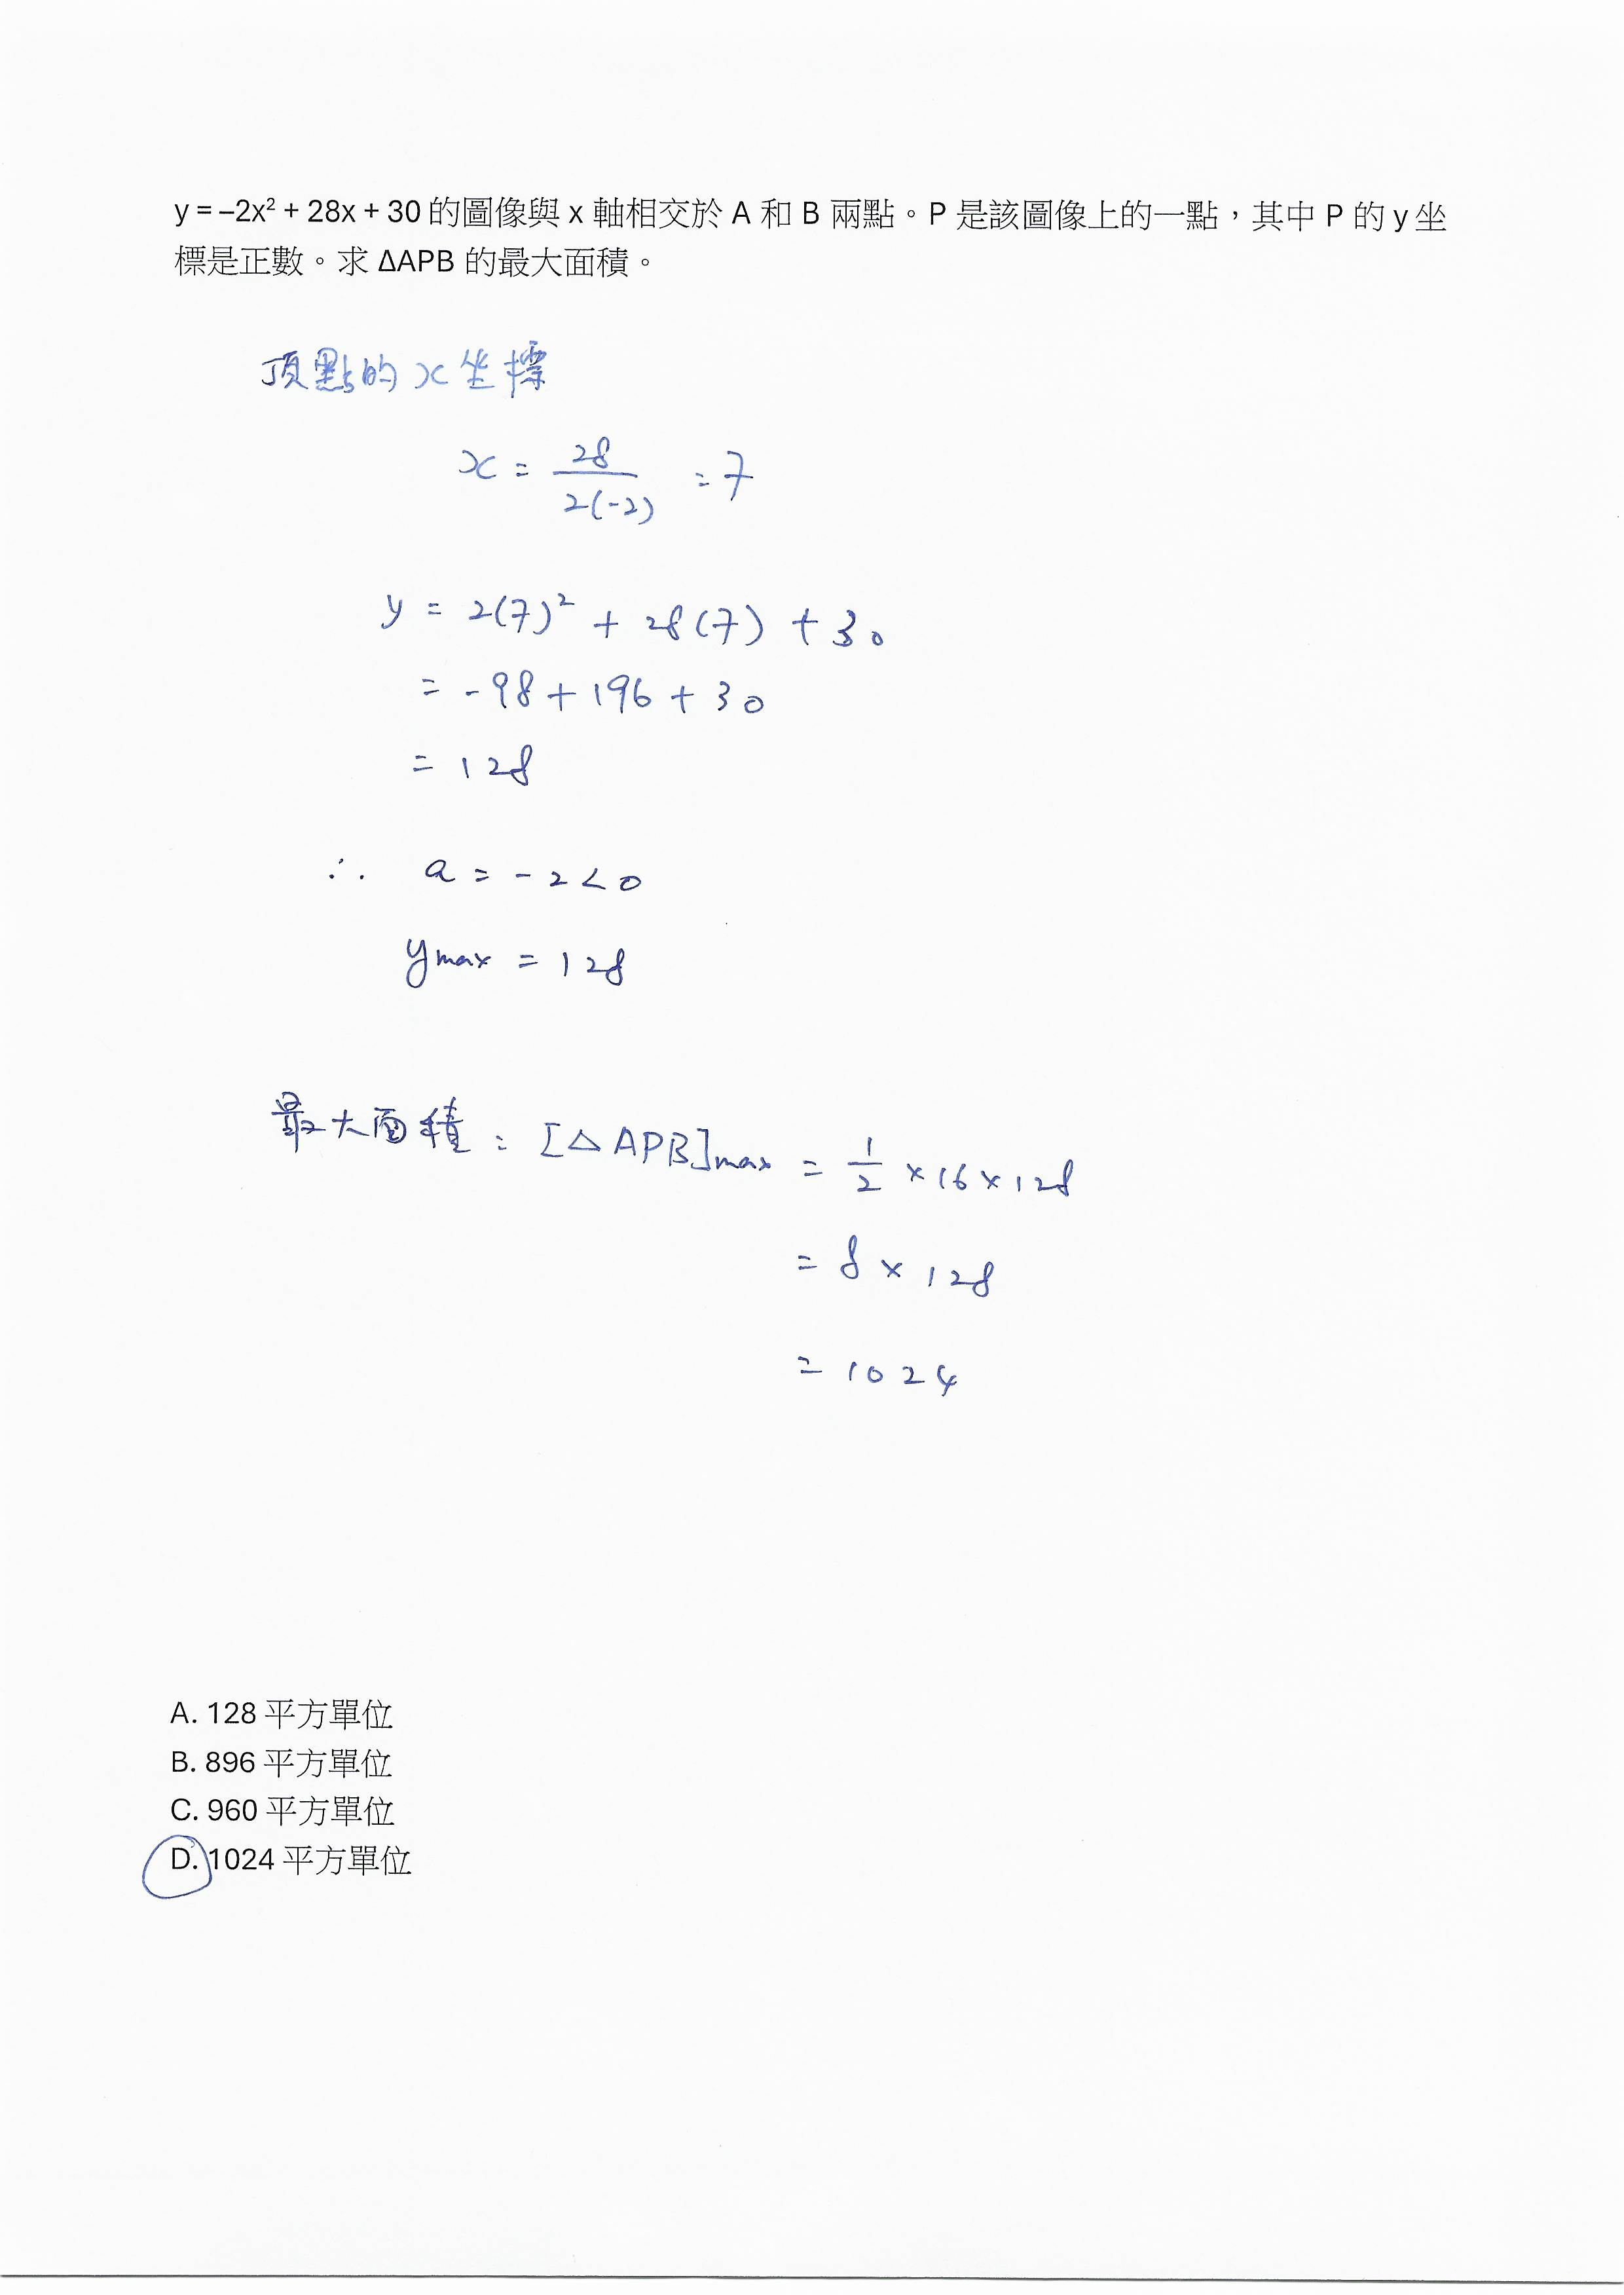
10 第五層 · 讀學生手寫頁
第一張真答卷:Q24,答對,但不是「全對」
模型逐行照抄(寫錯也照抄,不准修正)
程式對回題目的分析
頂點的x坐標
x = 28 / 2(−2) = 7
y = 2(7)² + 28(7) + 30
= −98 + 196 + 30
= 128
∵ a = −2 < 0
y_max = 128
最大面積 : [ΔAPB]_max = ½ × 16 × 128
= 8 × 128
= 1024
對錯
答對:D(1024)。對照來源:Solver 確認的答案(這份卷沒有 marking scheme)
路線
對回主策略 4d318b39052c:由頂點求高。學生沒有解方程,底 16 直接寫出
技能證據
✓ 三角形面積
✓ x = −b/2a 求頂點(改用了公式法,不是配方法)
✗ 因式分解解二次方程:紙上沒有證據
錯誤
2 個 slip(漏負號,結果正確);沒有 misconception
同一頁底部:圈了 D
兩處抄寫失誤(slip)被保留:漏了 −b/2a 的負號、漏了 −2(7)² 的負號——結果卻是對的。
模型不會收到標準答案;否則它會「好心」把 2(7)² 讀成 −2(7)²,slip 就消失了。
信心
0.95;不需要人手覆核
「答對但不是全對」——MC 的 ✓ 記不到,attempt 記得到。
13 / 15

Slide 14
11 數據模型與下一步
已建的六張表,和它們要餵的三件未做的事
Supabase 裡的表
未做的三件事(按這個次序)
表 | 一行是 | 關鍵欄位
papers · questions | 一份卷、一條題目 | question_key(穩定 id)、text、options、diagram、answer、level、depends_on
skills · error_patterns · guide_objectives | 一粒技能 / 一個錯誤 / 一條學習目標 | guide_ref、foundation、prerequisites;error 掛哪些 skills
question_analyses | 一條題目一次 run | strategies(jsonb:strategy_id、source、status、六個字母 + evidence)、solutions、critic_issues
students · attempts | 一個學生一次作答 | strategy_id、skills_evidenced、skills_not_evidenced、errors_observed、verdict、needs_human
1
學生模型
由 attempts 聚合出每個學生每粒技能的掌握度(skill_mastery):證據次數、slip 與 misconception 的比例、最近一次。
2
校準
RPDICE 是「題目應該有多難」,attempts 是「實際有多難」。兩者對回去:E 對真實錯誤率、C 對答錯的分佈,調準標準。
3
適性練習 / 出題器
按第 10 頁的原理生成變體:指定要動哪個字母,對着哪粒技能,給哪個學生。
attempts.strategy_id 指回 question_analyses 裡的策略:學生走的路線與題目的分析是同一套 id。學生用了新方法,就以 source: student 加回那條題目。
需要老師的兩件事
① 核對 30 條黃金集的 RPDICE 評分(標準的可靠度由此決定)
② 更多學生手寫頁:答錯的、用另一路線的、字跡差的
14 / 15

Slide 15
收尾
三句話
1
題目變成數據。
六個維度、技能、錯誤,全部對回課程指引;不是一個總分,是一個可以搜、可以比的向量。
2
AI 讀,程式判,人核對。
每一層有報告、有驗證、有噪音的量度;不合格的不會靜靜入庫。
3
下一步從學生的手寫頁開始。
第一張真卷已經證明可行;要走到學生模型,需要你們的卷、你們核對的 30 條黃金集。
R
P
D
I
C
E
Q & A

